Slide 1
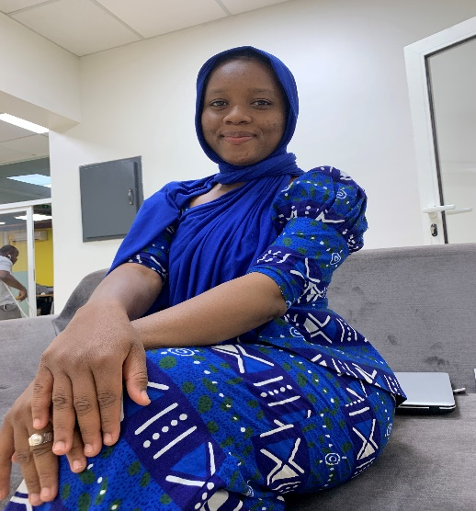
--
Aissata
SANKARE
Technicienne en RT et Developpeuse
+
PROFIL
Ambition-persévérance-Dynamique : sont trois mot me définissant le mieux. De part ma formation, j’ai la forte conviction de pouvoir vous apportez le maximum de savoir-faire pour un développement durable et adéquat de votre organisation
+
CONTACT
Mali Bamako
Bacodjicoroni Golf
+223 78 57 09 92
+223 66 37 32 21
+
EXPERIENCE
Formation
Orange Digital Kalanso(ODK)
aissatasankare11@gmail.com
2021 - 2022
Maquetter une application
Développer une interface utilisateur web dynamique.
Développer les composants d’accès aux données.
Créer une base de données
Réaliser une interface utilisateur web statique et adaptable
/Aissata_Sankare
+
INFORMATIQUE & LANGUES
Ionic, WordPress
+
Trello, Figma, AdobeXD
Doucsoft Technologie
Reseau
VMware, Virtual Box
Juillet 20202 – Sep 2020
Installer, configurer, entretenir et modifier Windows server
Installation de câblages et d’appareils réseaux
Configurer des VLAN et du routage statique et dynamique
Packet Tracer, Angular
+
COMPETENCES
FZ Informatique. (Stage)
+
Telecommunication
Gouvernance Internet
UX/UI Design
Les CMS ( WordPress)
Les machines de virtualisation
Analyse et Conception
Prise de note en réunion
Développement Web
Très bonne maîtrise des logiciels collaboratifs
AOU 2016 – NOV 2017
Installation et paramétrage des réseaux internes .
Déploiement des activités sur les sites des clients
Mise à jour et contrôle régulier de l’activité réseau .
+
FORMATION
Master2
Licence
ESGIC
ESGIC
Reseau et Telecom
2021 à nos jours
2019
Reseau et Telecom
+
Langue
+
PERSONNALITE
Français
Peulh
Organisation
Anglais
Bambara
Comm. écrite/orale
Autonomie
+
REFERENCE
Rigeur, Esprit d’equipe
FATOUMATA KALOGA
Formatrice / ODK
P : +223 76 14 50 34
E : fatidiof@gmail.com
FOUSSEYNI DEMBELE
Formateur / ODK
P : +223 93 03 06 13
E : fdembele@ewaatigmail.com
+

